Slide 1
به نام خداوند لوح و قلم
حقیقت نگار وجود و عدم

Slide 2
مروری بر استقرار برنامه پیشگیری از رفتارهای خودکشی ، ثبت وچالشهای آن

Slide 3
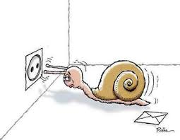
ثبت خودکشی فرایندِ پیچیده و چند سطحی است که شامل مسائلِ پزشکی و قانونی میباشد و افرادِ مسئول بسیاری را درگیر می نماید.
برآوردِ بزرگیِ رفتارهایِ خودکشی گرایانه و اثر بخشیِ تدابیرِ پیشگیرانه اغلب بر اساس نظام های ثبت رسمی بوده.
تا زمانی که پایایی آمار خودکشی بهبود یابد، ارزیابی اثر بخشی برنامه های پیشگیری از خودکشی همچنان بحث بر انگیز است .

Slide 4
انگ اجتماعی
شرکت های بیمه ای
اختلالات روانی و رفتارهای خودکشی گرایانه
عدم تعامل و همکاری بین وزارت بهداشت و پزشکی قانونی
موانع موجود در جمع آوری داده ها
عدم همکاری توسط بخش خصوصی سلامت

Slide 5
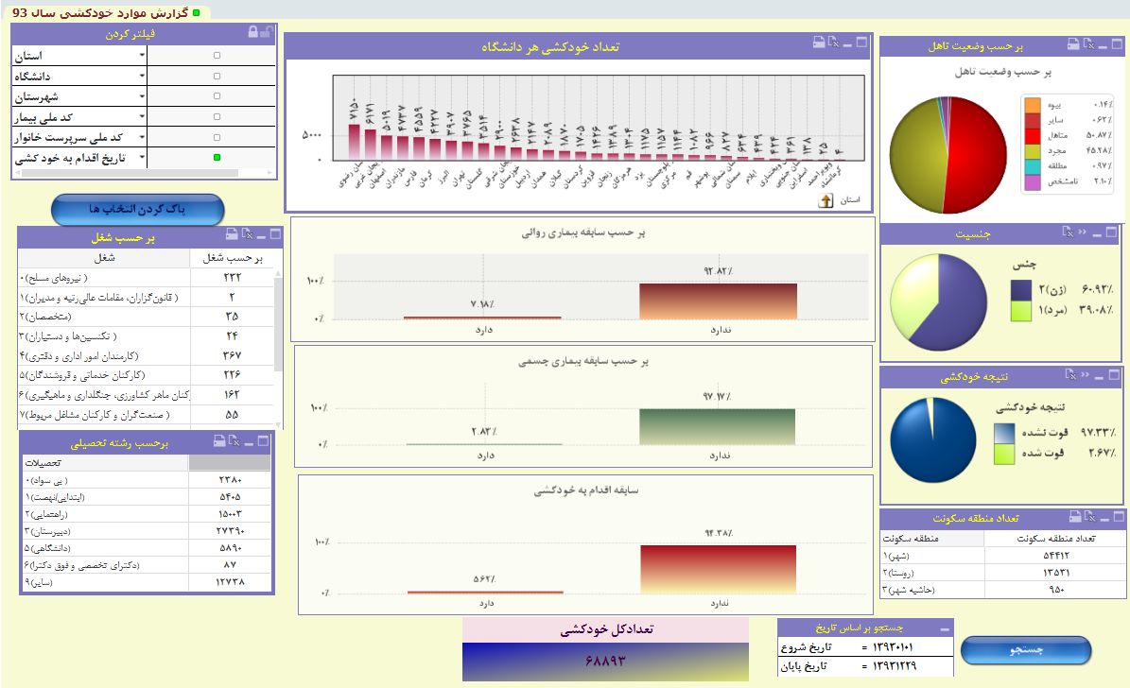

Slide 7
فلوچارت اجرایی طرح پیشگیری از خودکشی قابل ادغام در
PHC
2- آموزش
3- بیماریابی
4-ارجاع
5-درمان
کارکنان سطوح بهداشتی
جمعیت عمومی
بهورز
کاردان و کارشناس
روستایی
شهری
پزشک عمومی
روانپزشک
مرکز درمان اعتیاد
تخت بستری
مرکز مشاوره
سایر گروهها
1- تشکیل کمیته های اجرایی
کمیته شهرستان
کمیته دانشگاهی
7- پایش وارزشیابی
پزشک
6- پيگيري

Slide 8
تشكيل كميته دانشگاهي
اعضاء کمیته (ریاست دانشگاهها،معاونت درمانی و بهداشتی و.......)
وظايف اعضا (تسهیل در اجرای برنامه،توسعه همکاری بین بخشی،مدیریت و نظارت)
- تشكيل كميته اجرايي شهرستان
اعضاء کمیته (رییس شبکه بهداشت و درمان،
رییس مرکز بهداشت و....)
وظايف اعضا (ثبت آمار،تحلیل وضعیت موجود،
بررسی فرایندهای....)
-بررسی عملکرد کمیته ها
همکاری برون بخشی و نظارت

Slide 9
دستورالعمل آموزش
نکات اجرایی:
متون آموزشي
برنامه آموزشي
بازآموزي
اثربخشي برنامه آموزشي
آموزش آبشاري
(کمبود نیروی انسانی در آموزش)

Slide 10
آموزش سایر گروه ها
جمعيت عمومي،گروه هاي در معرض خطرونهادها
برگزاري كلاس هاي آموزشي
بروشورها(افسردگی، سایکوز،خانواده های افراد اقدام کننده)
پلاكارد و بيل بورد(مهارت های زندگی)
راهنماهاي آموزشي

Slide 11
چالش های برنامه پیشگیری از خودکشی
بهبود نظام ثبت داده های خودکشی (دموگرافیک و خانوادگی ، عوامل خطر، عوامل حفاظتی)
ارائه خدمات پیشگیری از خودکشی در مراکز بهداشتی درمانی و خطوط تلفن مداخله در بحران
کاهش دسترسی به وسایل خودکشی و نیز عدم محدودیت قوانین موجود در توزیعِ مواد سمی، نفت و غیره
همکاری با صدا و سیما و خبرگزاری ها برای گزارش موارد خودکشی(همکاری بین بخشی )
ایجاد دستگاه نظارت برای اجرای برنامه پیشگیری از خودکشی از سطح وزارت بهداشت به خانه های بهداشت

Slide 12
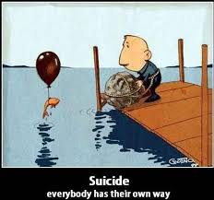
دستورالعمل بیماریابی
شناسایی بیماران افسرده

Slide 13
گروه هاي پر خطر و در معرض خطر خودكشي
توسط پزشك عمومي (حساسیت ویژه به علایم افسردگی)
توسط بهورز و کارشناس مراقبت سلامت و رابط بهداشتی (چهره به چهره)
شناسایی بیماران افسرده

Slide 14
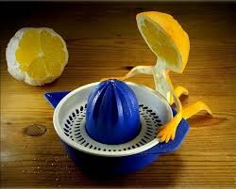
دستورالعمل بیماریابی
گروه هاي پر خطر علاوه بر عموم مردم
دانش آموزان
زنان خانه دار ( متاهل 30-15 ساله)
دانشجویان
بچه های طلاق ، بچه های دارای والدین معتاد یا بیکار ، بچه های بی سرپرست
زنان بی سرپرست
بیماران صعب العلاج
حاشیه نشینان یا مهاجران
بازنشستگان

Slide 15
دستورالعمل بیماریابی
گروه های در معرض خطر خودكشي بالا:
بیماران افسرده
بیماران دارای سایر اختلالات روانپزشکی
تاریخچه خانوادگی خودکشی
افکار خودکشی گرایانه

Slide 16
دستورالعمل ارجاع
مسیر ارجاع در مناطق روستایی
بهورز در خانه بهداشت
پزشک در مرکز بهداشتی درمانی روستایی
مراجعه مستقيم به يكي از مراكز شهري

Slide 17
دستورالعمل ارجاع
مسیر ارجاع در مناطق شهری
پزشک عمومی در درمانگاه دولتی، خصوصی یا مطب
روانپزشک در مرکز دولتی یا مطب خصوصی
روانشناس در مرکز دولتی یا مطب خصوصی
اورژانس مراکز درمانی
خطوط تلفنی مشاوره یا اورژانس (hot line)
سایر موارد (پلیس، آتش نشانی، اورژانس 115 و 123)

Slide 18
دستورالعمل پیگیری
پيگيري توسط بهورزان و رابطين بهداشتي و كاردان
هاي مبارزه با بيماريها کارشناس مراقب سلامت (مصرف دارو وعوارض آن و مراجعه به موقع)
پيگيري و مراقبت بيمار داراي افكار خودكشي توسط پزشك
پيگيري توسط كارشناس بهداشت روان

Slide 19
چالشهای دستورالعمل پیگیری 1-در پیگیریها در بخش درمان متولی وجود ندارد. (ردیف خالی برای مددکار در نظر گرفته شود). 2-کلینیک ها در بیمارستانها با مراکز بهداشت شهرستانها لینک شده و از طریق آدرس پیگیریهای لازم انجام گردد. 3- به دلیل برچسب زدن فرد، پس از مدتی فرایندِ پیگیری دچار مشکل میشود.

Slide 20
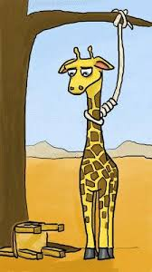
دستورالعمل درمان
پزشکان عمومی
روانپزشک
ایجاد تخت های بستری
ایجاد مرکز درمان اعتیاد
مركز مشاوره

Slide 21
با تشکر فراوان
هر که در هر کار با عشق است یار
کار او باقی است اندر روزگار

Slide 22
شاد باشید
قاسم زاده

